Slide 1
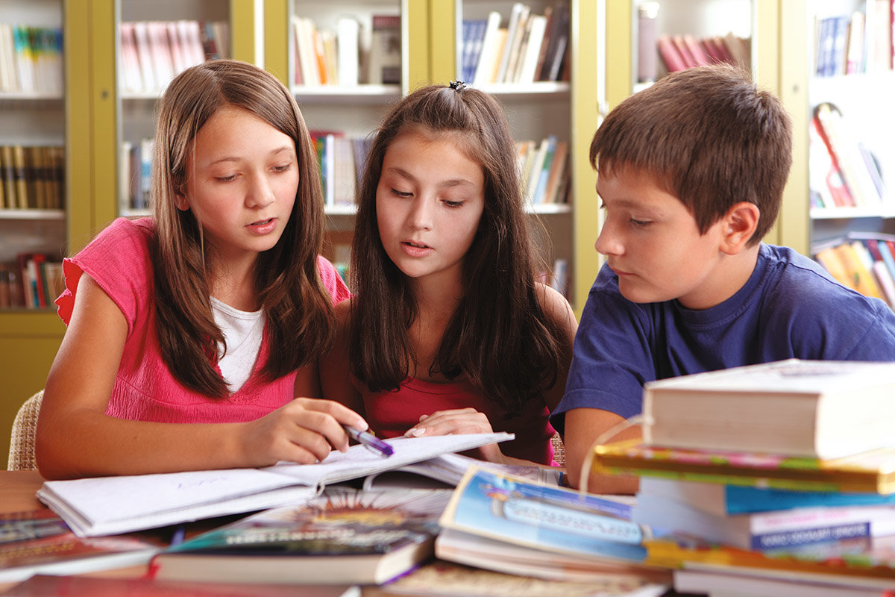
Как развивать читательскую грамотность? Советы для родителей
Сидорова Ирина Ивановна,
учитель русского языка и литературы
ГБОУ СОШ им. Н.С. Доровского с. Подбельск

Slide 2
Формирование функциональной грамотности рассматривается как условие становления динамичной, творческой, ответственной, конкурентоспособной личности
(Из Государственной программы РФ «Развитие образования» (2018-2025 годы) от 26 декабря 2017г. Функциональная грамотность в обновлённых ФГОС НОО и ООО (с 1 сентября 2022г.)

Slide 6
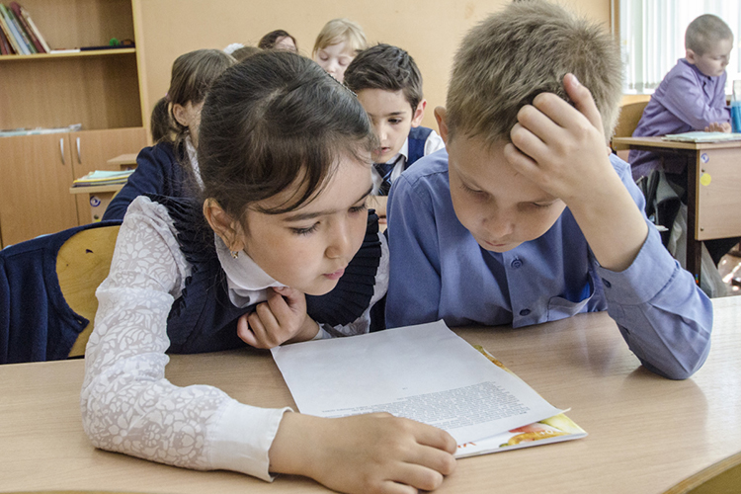
Уметь читать в широком смысле этого слова – значит извлечь из мертвой буквы живой смысл.
К.Д. Ушинский

Slide 7
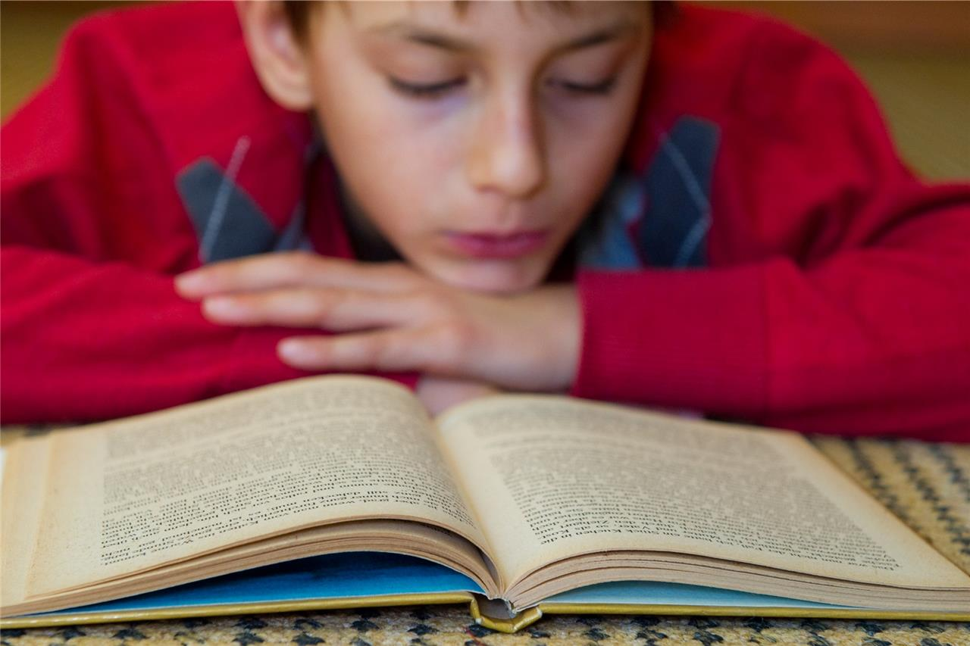
Читательская грамотность -
это способность человека понимать,
использовать и оценивать письменные тексты,
размышлять о них и заниматься чтением для
того, чтобы достигать своих целей, расширять
свои знания и возможности, участвовать в
социальной жизни.

Slide 8
Чем отличается чтение от читательской грамотности?
Чтение -
перевод букв в звуки
Читательская грамотность -
поиск информации и умение ею пользоваться

Slide 9
Результаты диагностики читательской грамотности. Ошибки:
1) непонимание либо невнимательное прочтением условия задания;
2)несформированность умения постоянно обращаться к тексту в поисках ответа на заданный вопрос;
3)несформированность умения делать умозаключения на основе текста;
4) несформированность умения логично излагать собственные мысли в письменной форме;
5) незнанием лексического значения отдельных слов.

Slide 10
Как привить интерес и любовь к чтению и книге?
1. Совместное чтение
2. Читайте с ребенком
каждый день.
3. Окружайте ребенка книгами.
4. Читайте медленно и громко.
Задавайте вопросы о прочитанном.
5. Читайте книги снова и снова.

Slide 11
Как привить интерес и любовь к чтению и книге?
6. Не давите на ребенка. Ребенок иногда может не хотеть читать. Не заставляйте его делать это - чтение должно быть удовольствием, а не обязанностью.
7. Разрешайте ребенку самому выбирать книги в магазине или библиотеке.
8.Показывайте свою заинтересованность.

Slide 12
Что мешает чтению детей?

Slide 13
Показатели сформированности читательских действий
ГИА (ОГЭ, ЕГЭ, итоговое собеседование, итоговое сочинение)
Всероссийская олимпиада школьников
Исследовательские проекты
Социальные проекты
Конкурсы

Slide 14
Литературное развитие -
- это возрастной процесс восприятия искусства слова, умений анализировать и оценивать прочитанное, а также процесс развития собственного литературного творчества детей. Я уверена, что во многих семьях есть библиотека, собранная из любимых книг, традиции чтения, есть любимые книги, которые составляют «Золотую полку» Читайте с детьми, обсуждайте прочитанное, делитесь впечатлениями. Подарите вашему ребёнку счастье путешествовать в другие миры, в другие страны. Будьте рядом с детьми во время этого путешествия, и вы увидите, как отзывчиво детское сердце, как щедро оно на любовь.

